Slide 1
新冠疫情可视化分析及时间序列预测
By 蒋浩

Slide 2

关于数据
数据来源于github：
https://github.com/BlankerL/DXY-COVID-19-Data/releases/tag/2020.12.xx（当天的日期）
数据并不完整，做这个是想挑战一下自己

Slide 3
主要工作
1.数据整理
2.可视化
3.时间序列分析与预测

Slide 4
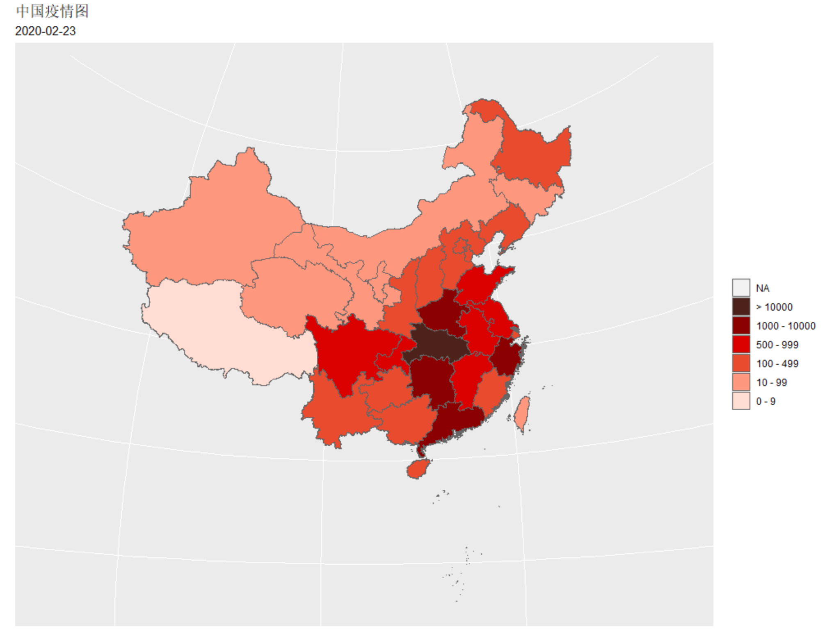
疫情图

Slide 5
数据整理
首先载入数据，并转tibble表
对数据执行一系列操作
从全球数据筛选中国数据，筛选确诊，治愈，死亡数据
因为每天更新数次，每天有好几个数据，没有每天单独的数据
于是通过切片得到日期和时分秒，再以以日期省市为分组，筛选最大时分秒，以此得到每日最新数据
再剔除国内没有数据的日期
再以日期为组，将各省市数据加起来得到全国数据
不过数据不完整，只有前39行较准确，故取前39行
由此得到39天的全国的确诊数据

Slide 6
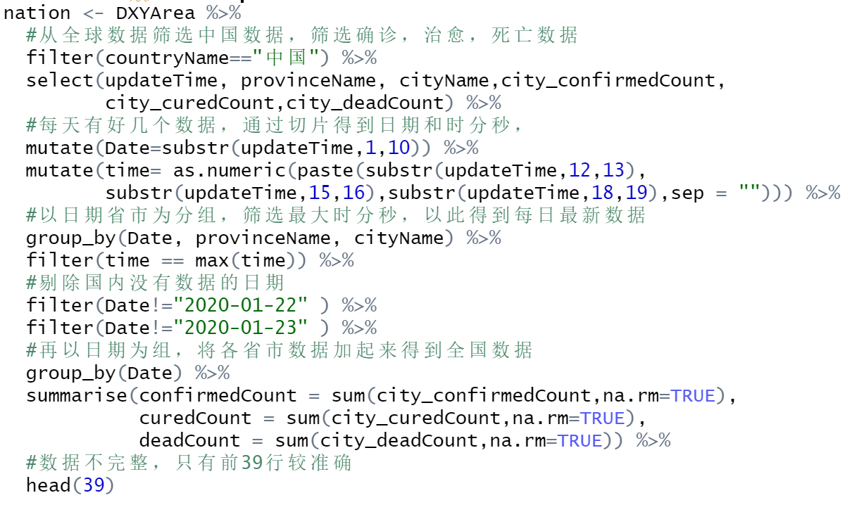
数据整理（代码）

Slide 7
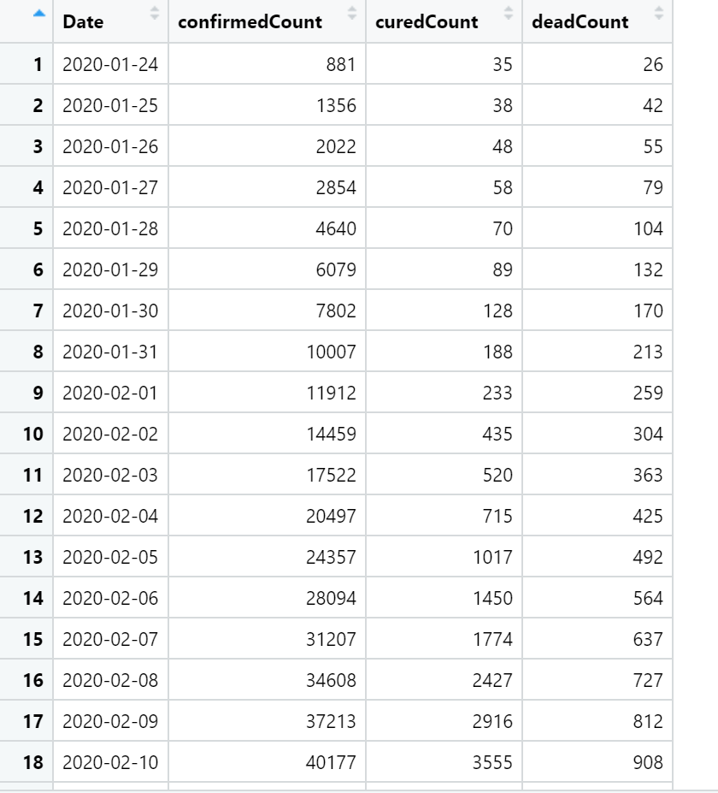
整理结果

Slide 8
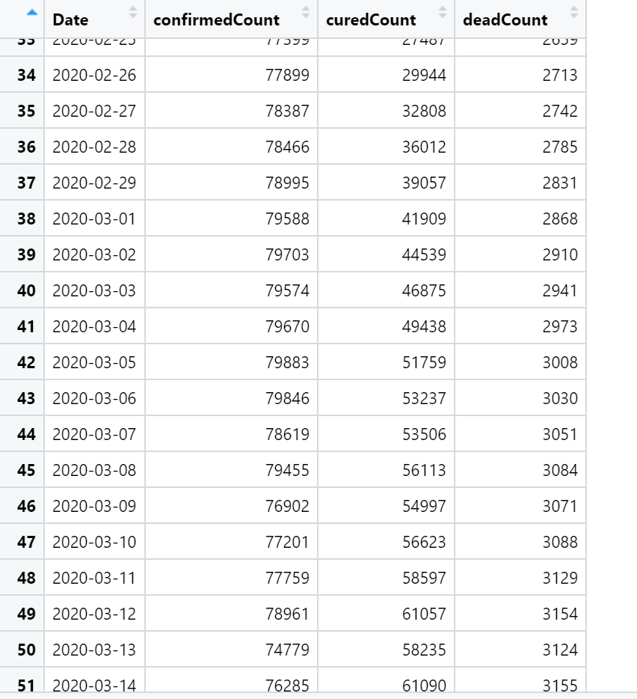
数据丢失

Slide 9
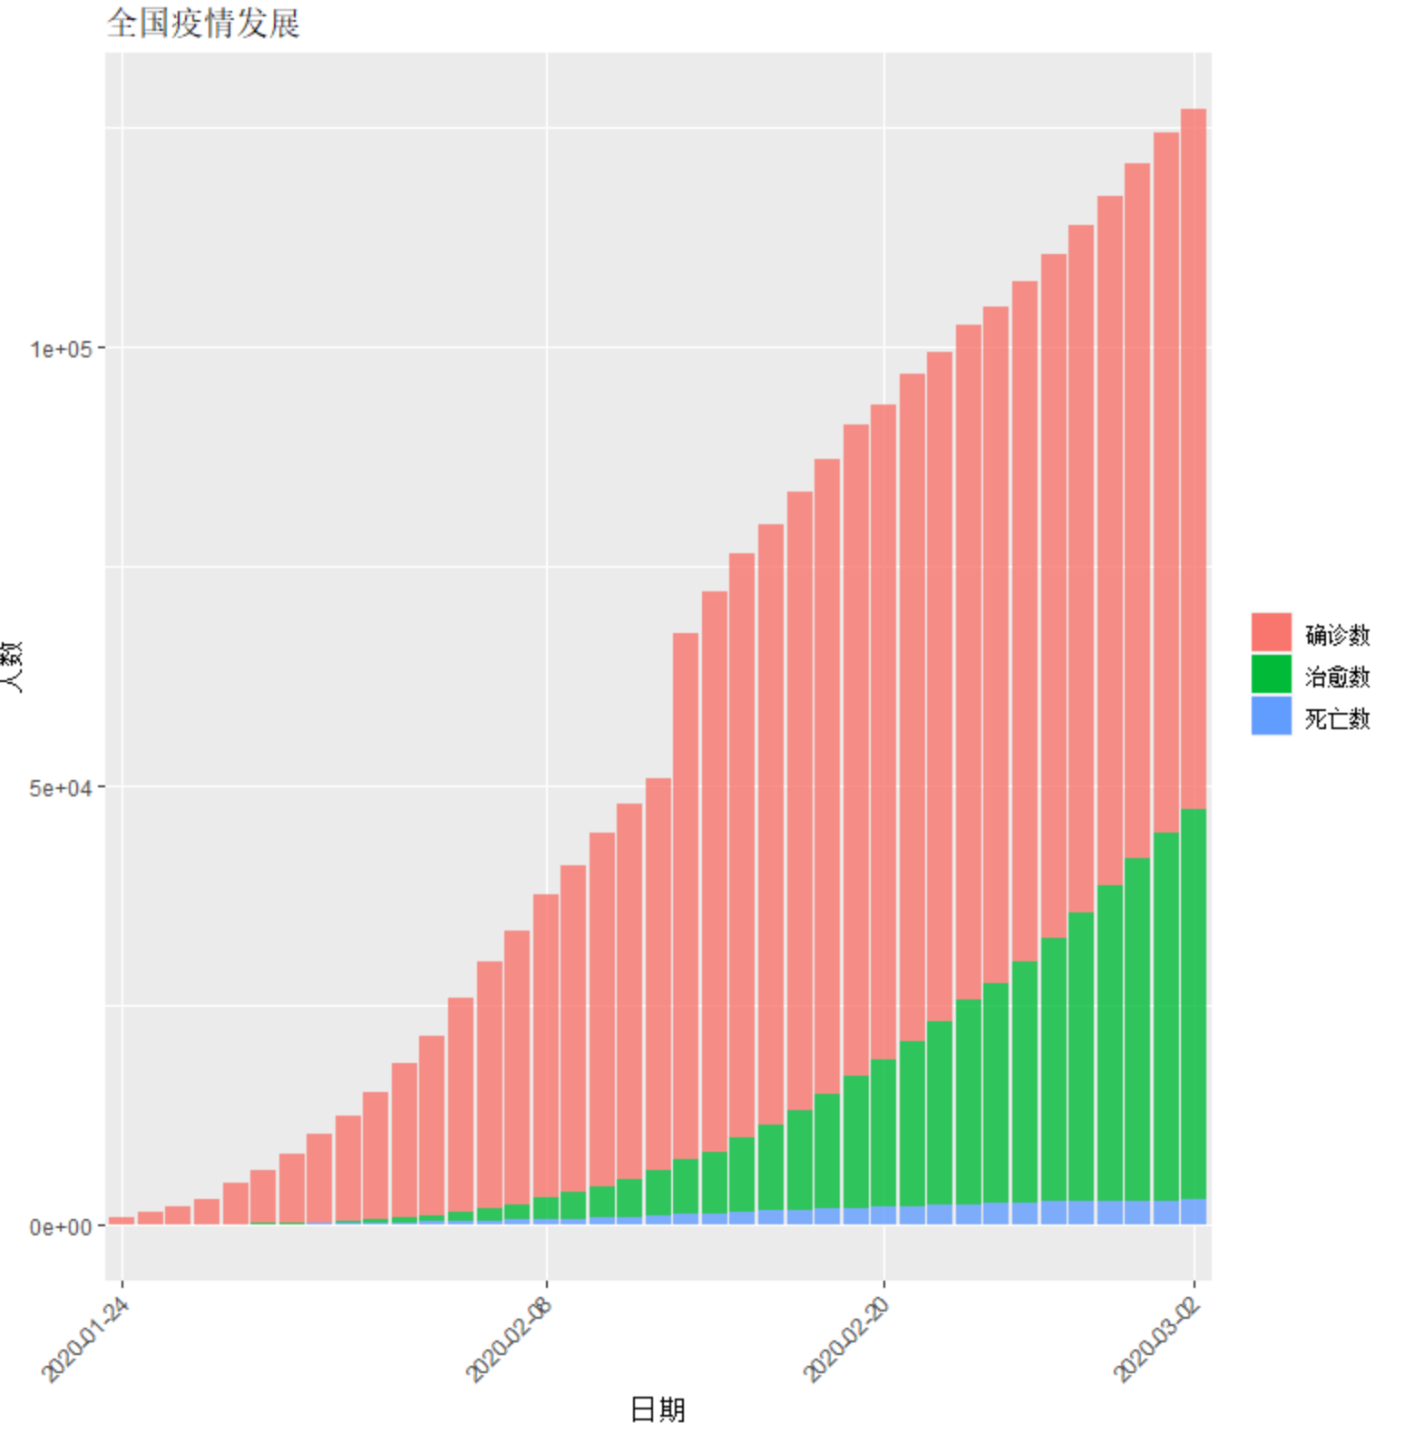
可视化（条状图）

Slide 10
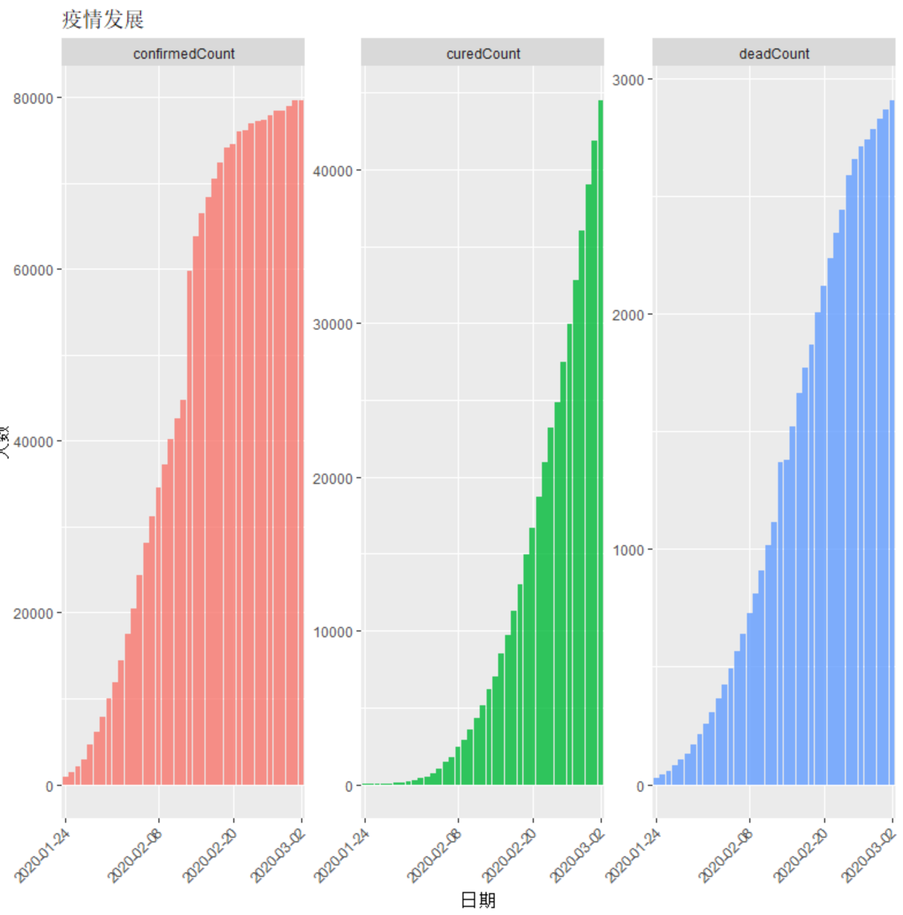
可视化（facet_wrap）

Slide 11
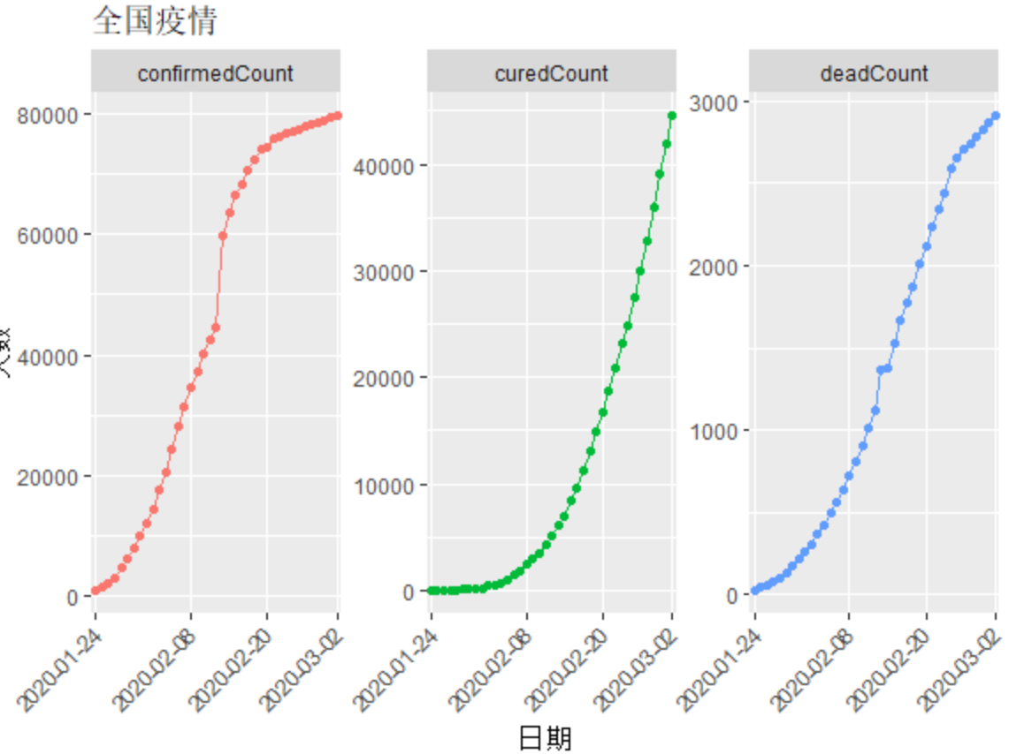
可视化（折线图）

Slide 12
数据整理（各省市）
挑选数据完整的2020.2.23.以省份为组，将各市数据加起来得到各省当天数据
省份数据中缺失台湾，香港，故手动添加台湾，香港数据
再为各省确诊人数设置级别，再各级别转因子

Slide 13
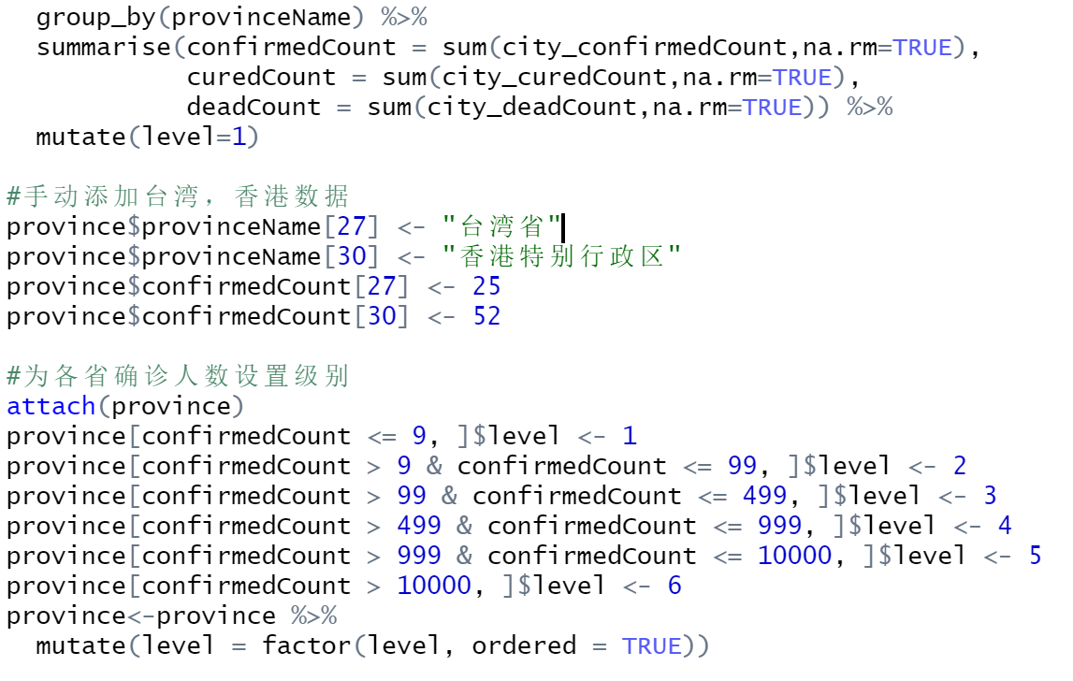
数据整理（代码）

Slide 14
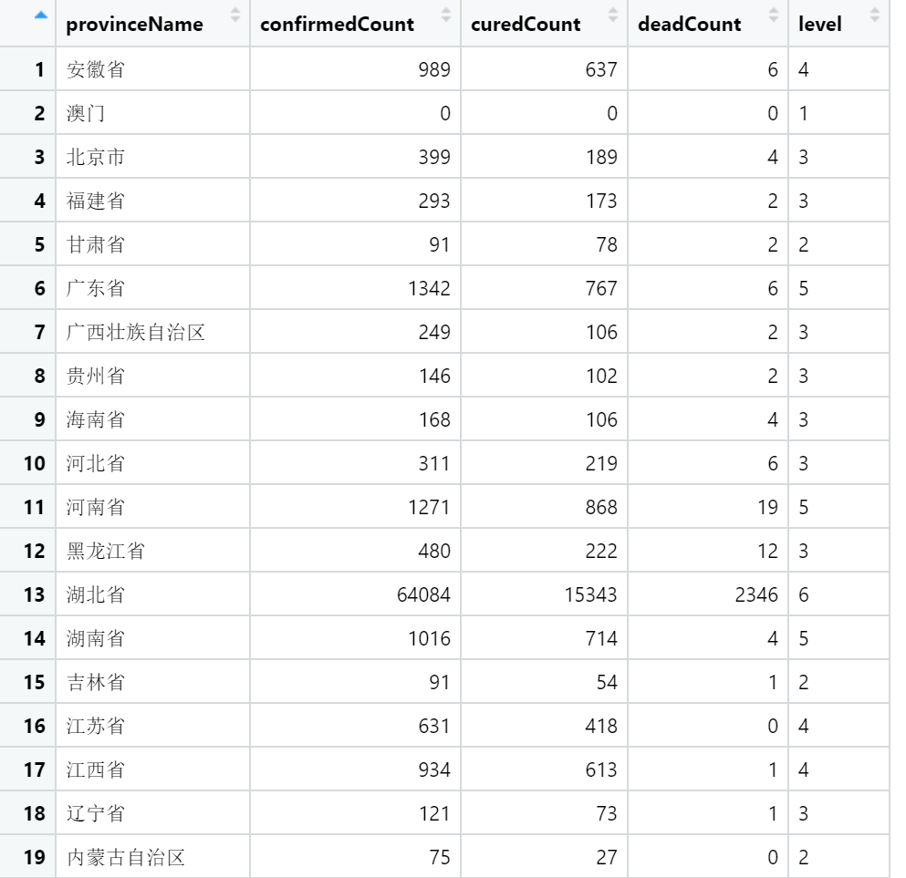
各省市疫情（2020.2.23）

Slide 15
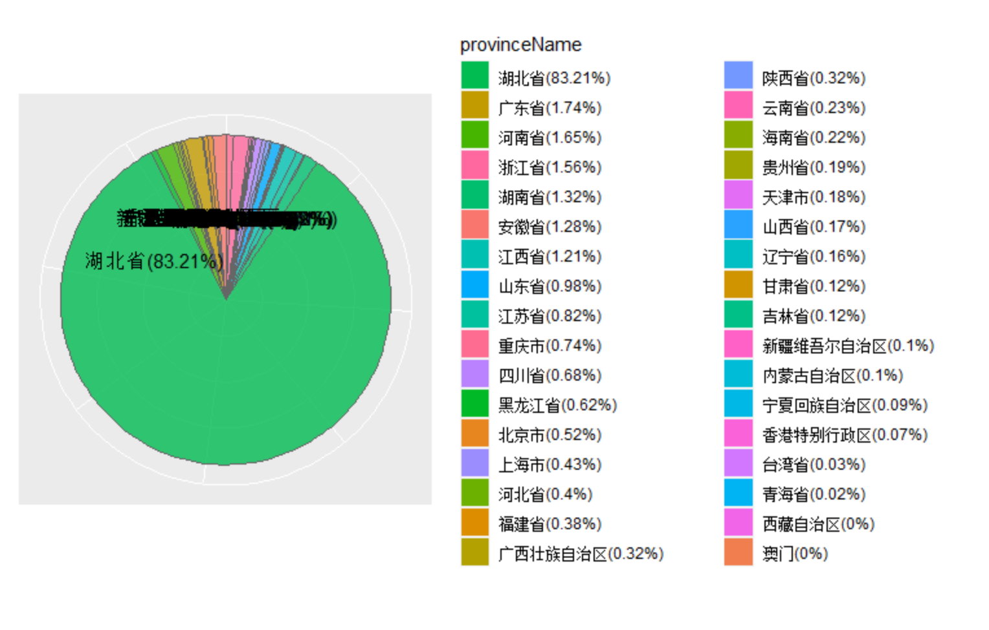
各省确诊人数占比

Slide 16
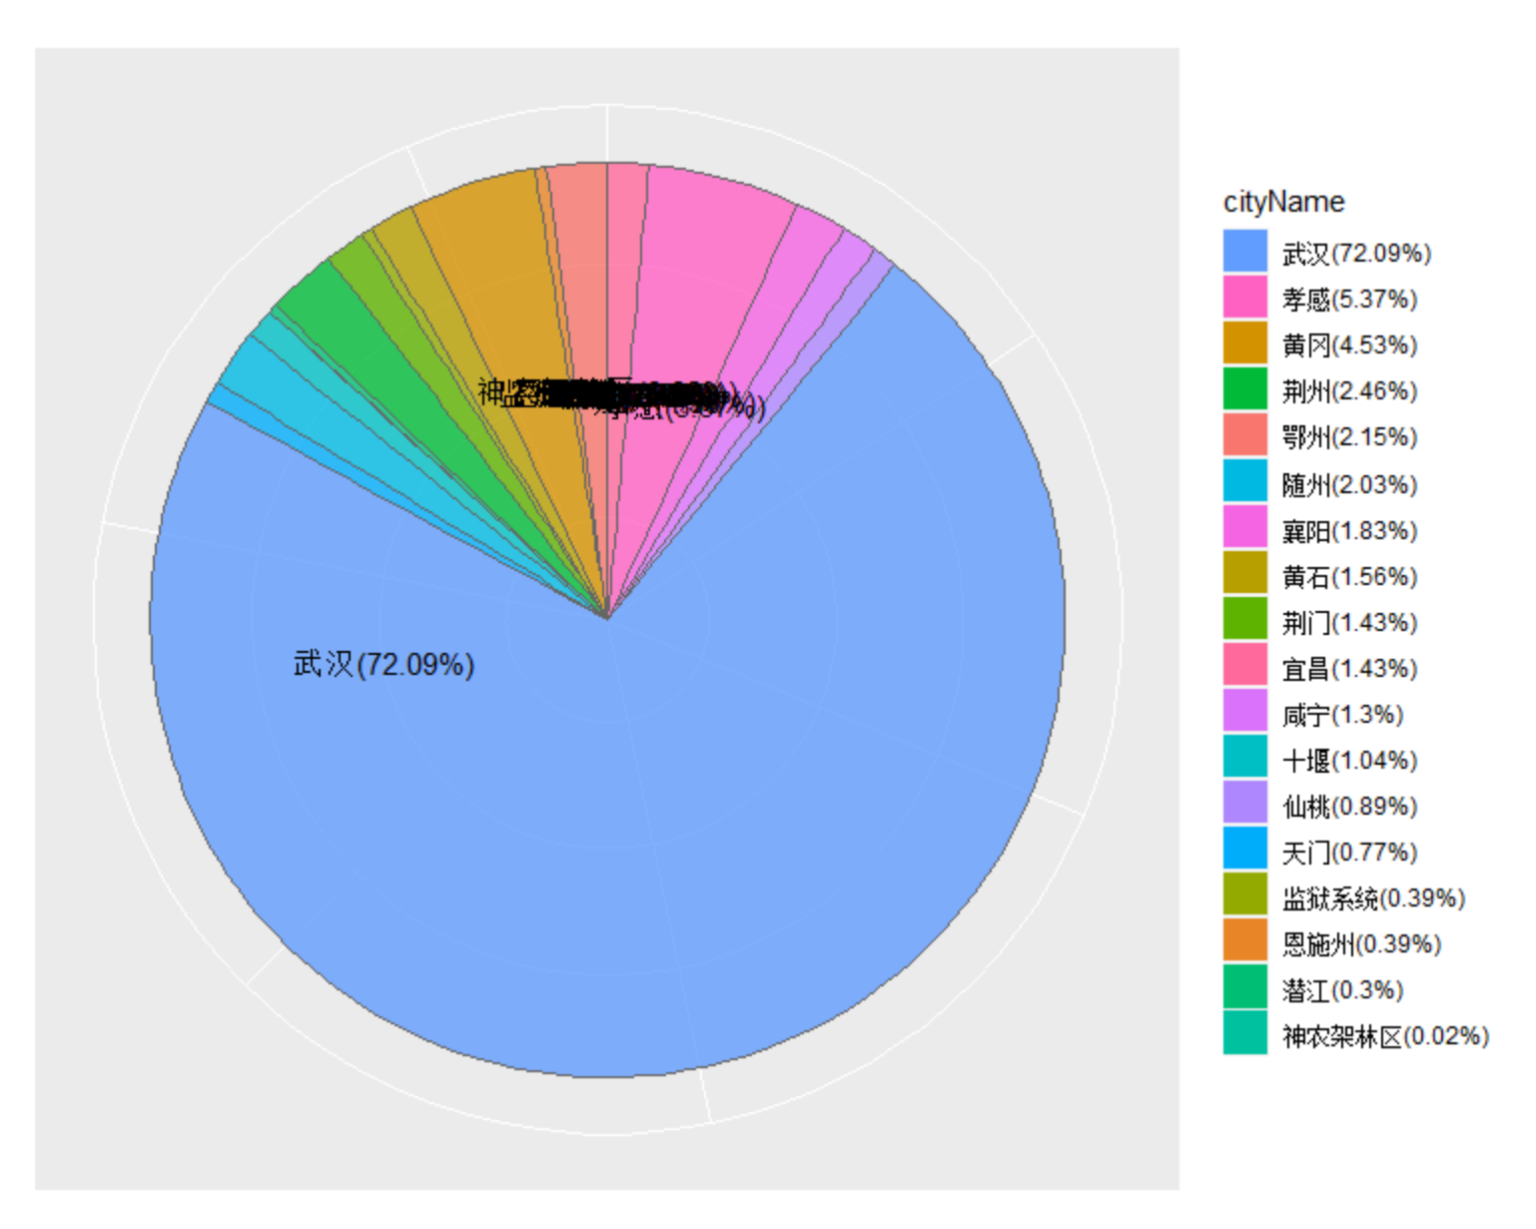
湖北省各市确诊人数占比

Slide 17
中国疫情图
从右图可以看出，湖北疫情最严重，其次是湖南，河南，广东，江苏，34个省份中西藏状况最佳

Slide 18
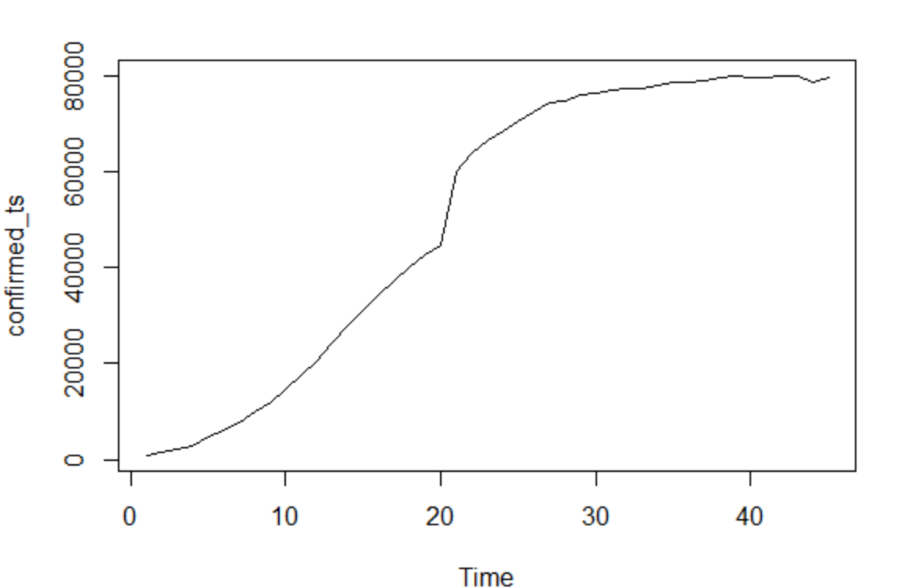
时间序列

Slide 19
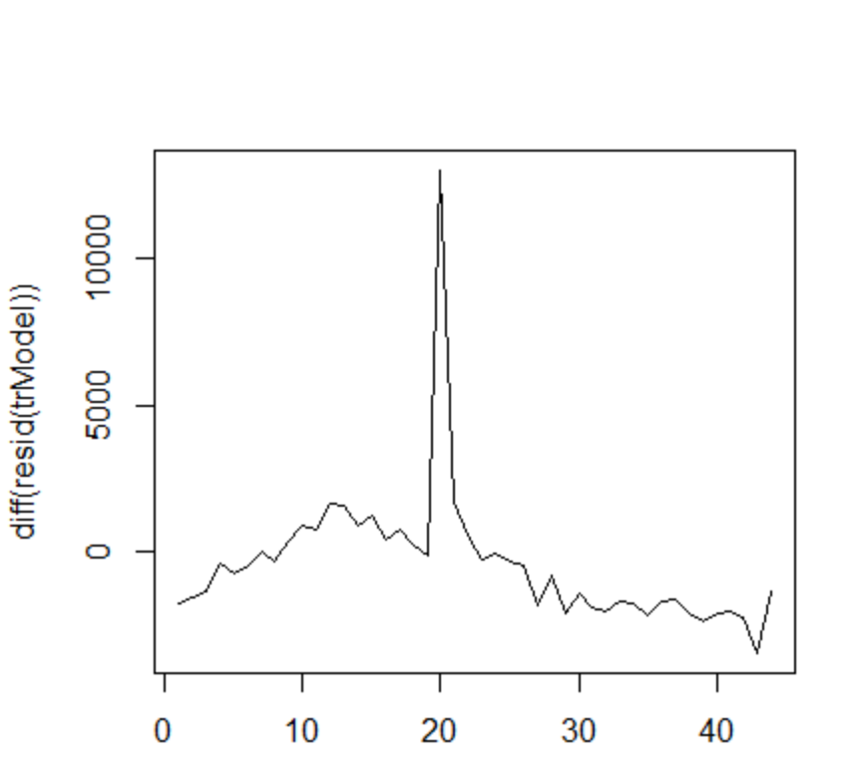
一阶差分

Slide 20
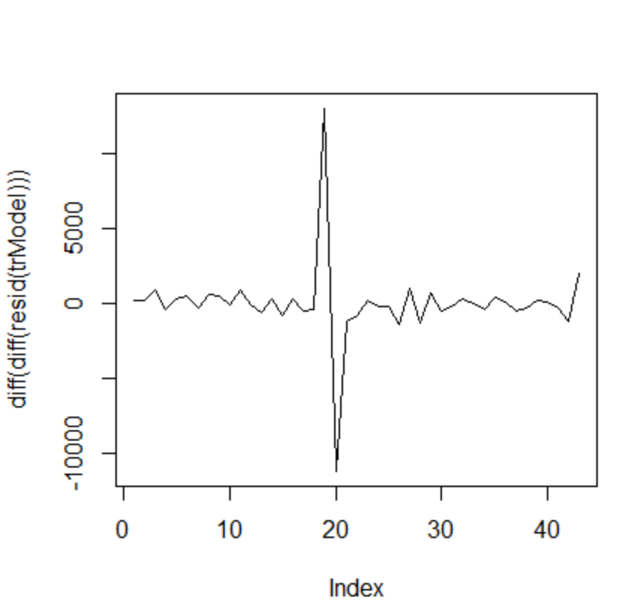
二阶差分

Slide 21
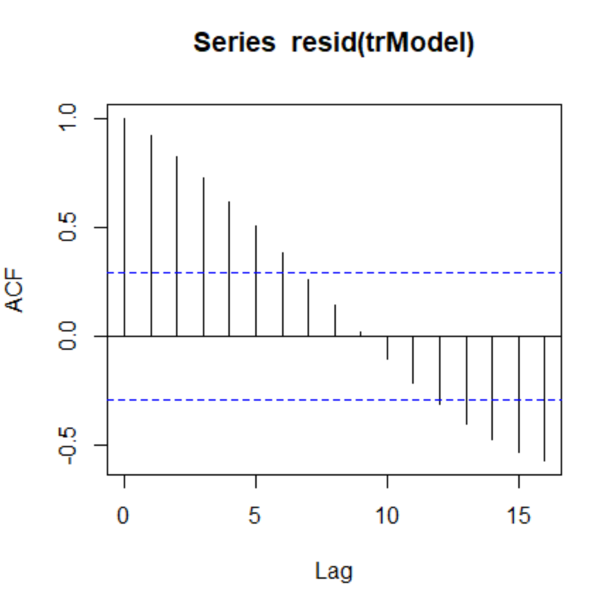
ACF

Slide 22
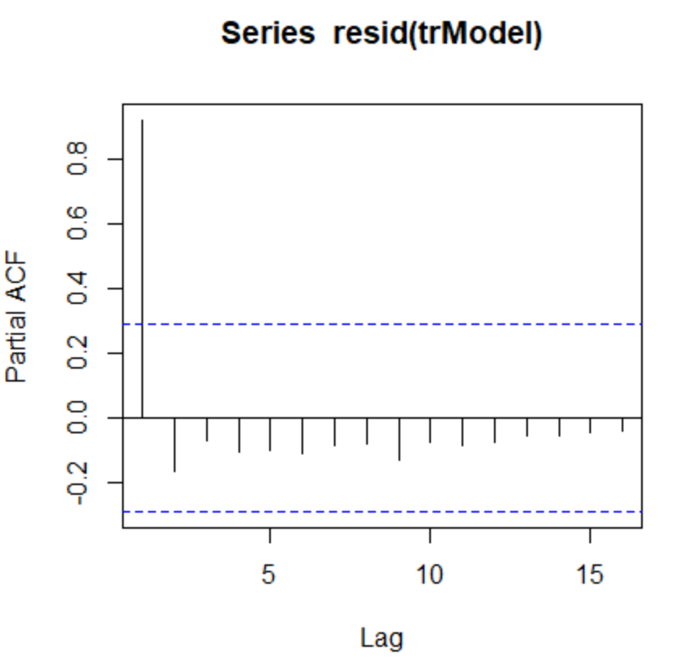
PACF

Slide 23
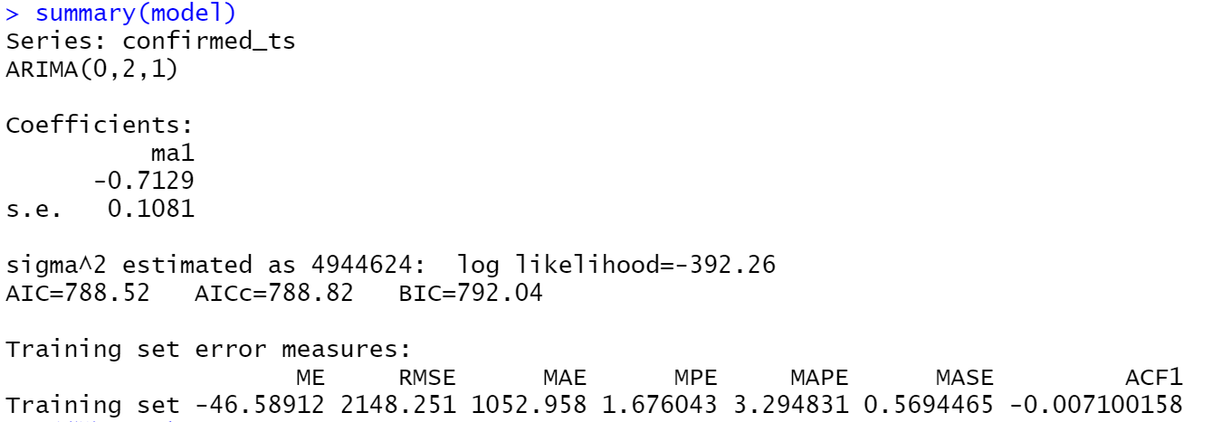
时间序列模型（ARIMA(0,2,1)）

Slide 24
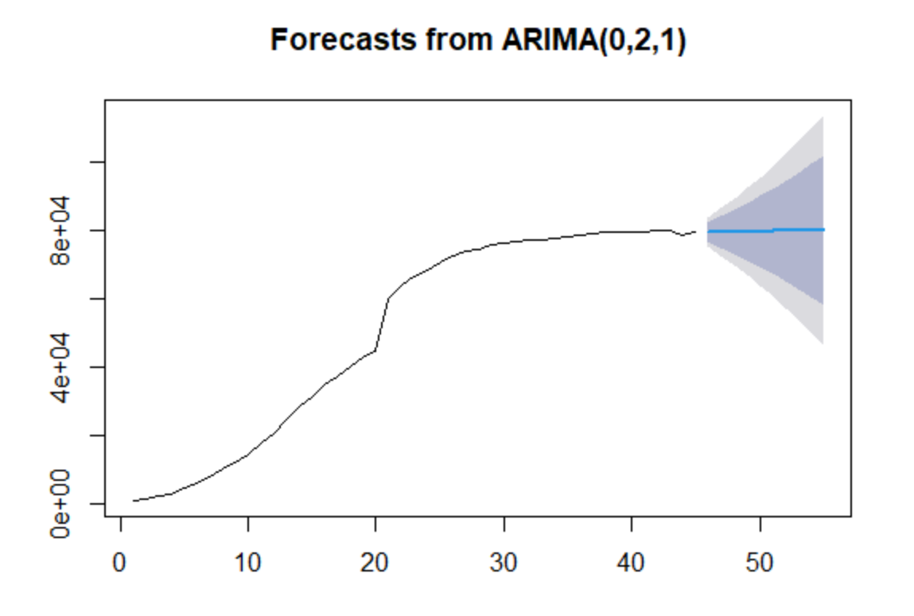
预测10天后

Slide 25
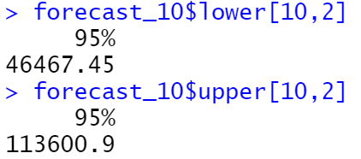
10天后的置信区间

Slide 26
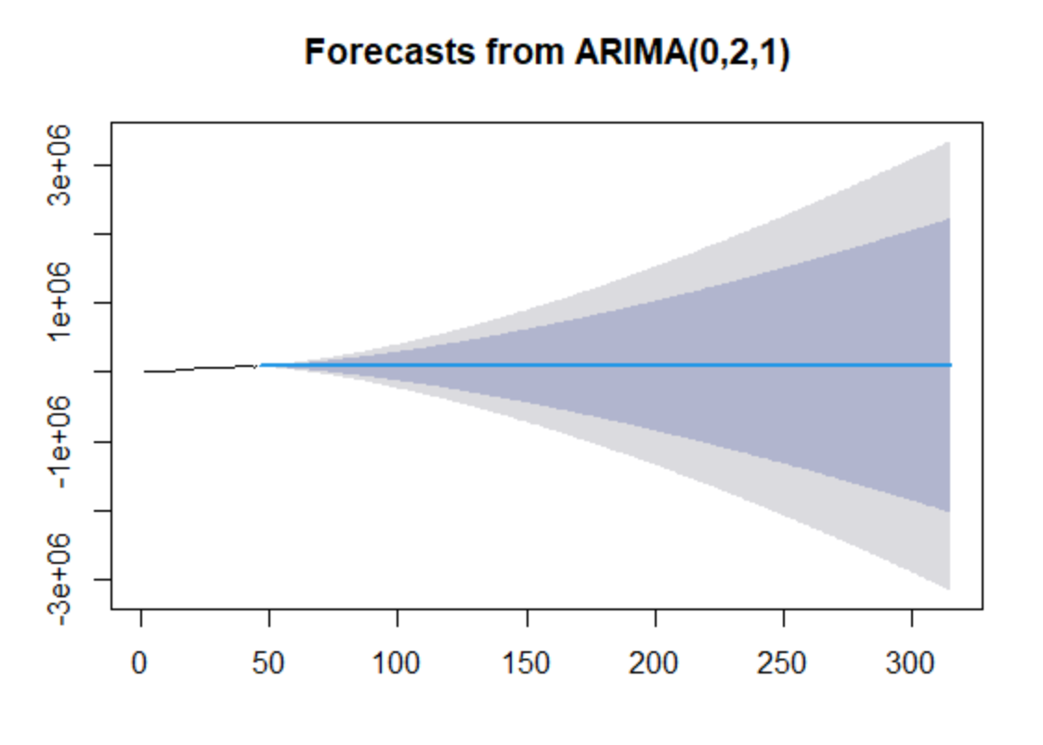
预测270天后（12月24日）
可以从结果看出，10和270天的预测基本水平，即控制住了疫情，但是置信区间特别大
所以需要有更多更准确的数据才能完成较准确的预测（数据越多越准确是数据分析及预测的王道）

Slide 27

谢谢聆听

